Slide 1
ESQUEMA DE MODELO DE CRECIMIENTO URBANO
Santiago – Temuco – Valdivia
FONDEF:
Simulación integrada multiagentes para la evaluación de escenarios de electromovilidad sostenibles

Slide 2
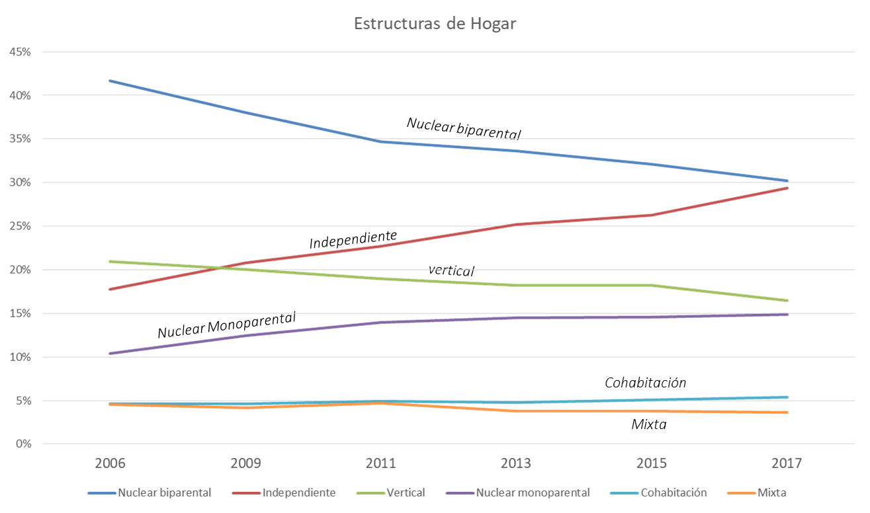
HOGARES – cantidades agregadas
hogares CASEN
(2011-2021)
Ejemplo de segmentación de hogares desde encuesta CASEN
proyecciones INE
módulo población agregada
módulo segmentación hogares
población ciudad
año t
Participación segmentos (actual, tendencia y futura)
¿cuál es el área de análisis?
¿qué segmentos son significativos en movilidad?
Variables:
Ingreso
Nivel Socioeconómico (Educación – Vivienda)
Ciclo de Vida

Slide 3
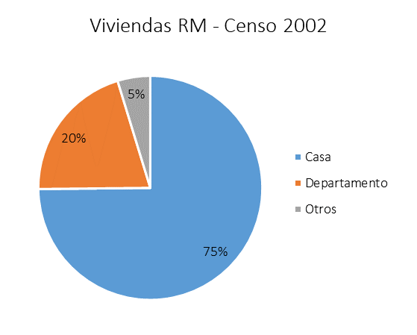
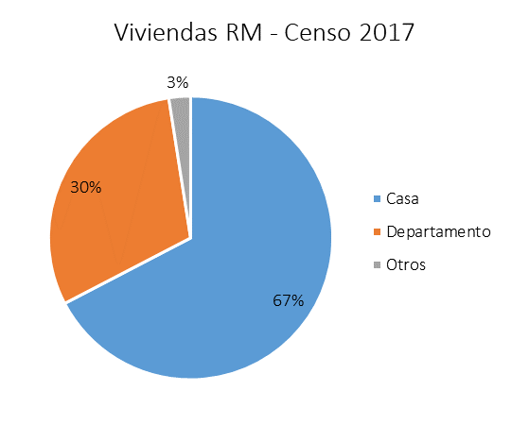
CONSTRUCCIÓN
censos de vivienda 2002 - 2017
catastro BBRR SII – imágenes satelitales
catastro BBRR SII
módulo tipologías
módulo tipo de crecimiento habitacional
módulo localización otros usos
participación casa/departamentos (actual, tendencia y futura)
porcentaje de crecimiento por densificación – por expansión.
aproximación cantidad de viviendas.
% otros usos.
tendencias de localización futura por zonas.
(comercio, industria, otros equipamientos)
¿desglose por superficies?
¿clasificación de destinos?

Slide 4
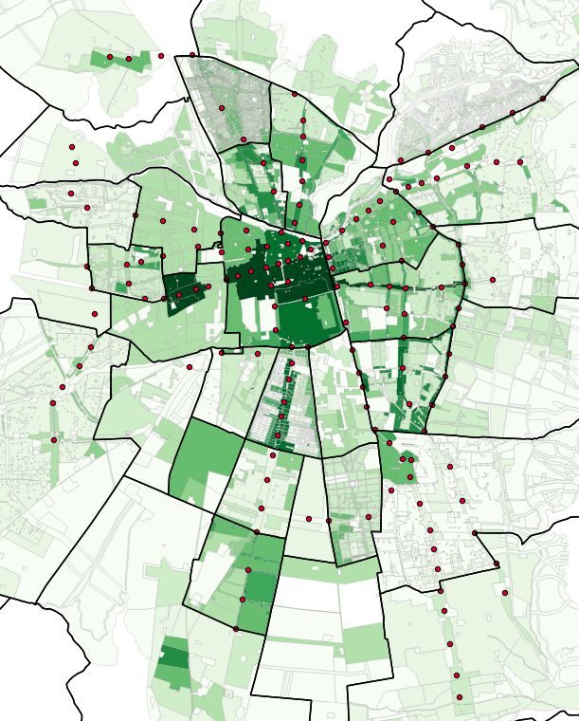
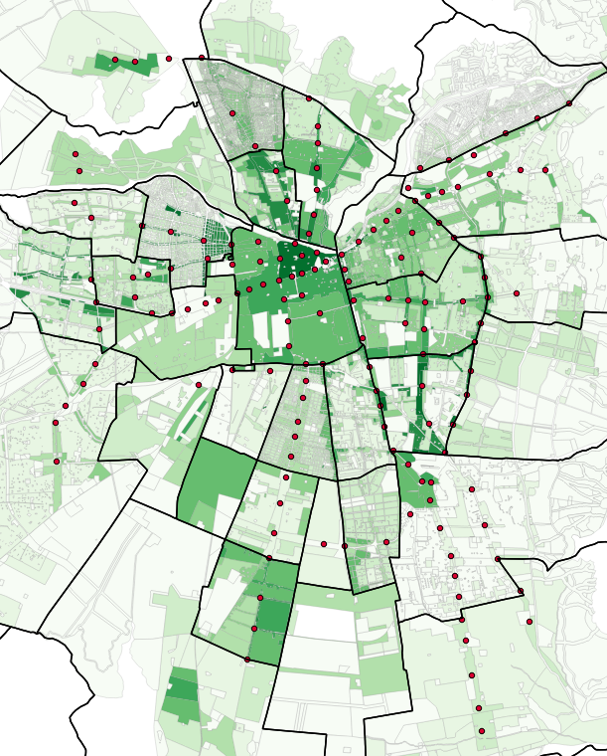
NORMATIVA e INFRAESTRUCTURA
PRC, PRMS
#viviendas por zona
actores relevantes
documentos y planes
actores relevantes
documentos y planes
módulo espacio disponible
módulo de norma futura
módulo de infraestructura futura
espacio potencial para nuevas viviendas por zona
Red vial futura
Transporte público (buses, metro, trenes)
¿reconversión de zonas construidas?
interacción con modelos de movilidad

Slide 5
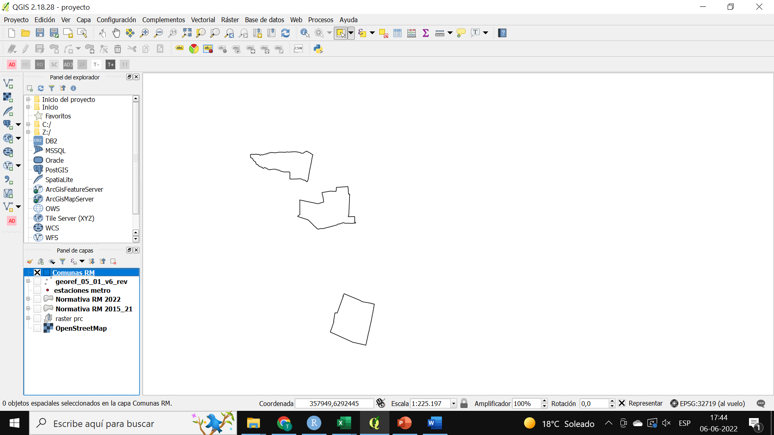









MODELOS DE LOCALIZACIÓN DE HOGARES
Zonas i
Las preferencias se obtienen mediante la calibración del modelo
$$P(i|h)=f(Z_{i}, β_{s})$$
$$H_{tsi}= P\left(i | h\right)∗H_{ts}$$
La probabilidad de que un hogar de segmento s se localice en un sector i es de función los atributos de la zona y las preferencias del hogar
La cantidad de hogares de cada segmento s que se localizan en un sector i.
$$H_{t}$$
: #HOGARES año t
: # HOGARES POR CADA SEGMENTO s en año t
: valoración de un hogar h por cada atributo de las localizaciones
$$H_{ts}$$
$$β_{s}$$
$$Z_{i}$$
Permite obtener la demanda potencial por sectores de las ciudad.
accesibilidad, densidad, nivel socioeconómico

Slide 6
ESQUEMA DE MODELO DE CRECIMIENTO URBANO
Santiago – Temuco – Valdivia
FONDEF:
Simulación integrada multiagentes para la evaluación de escenarios de electromovilidad sostenibles

